Slide 1
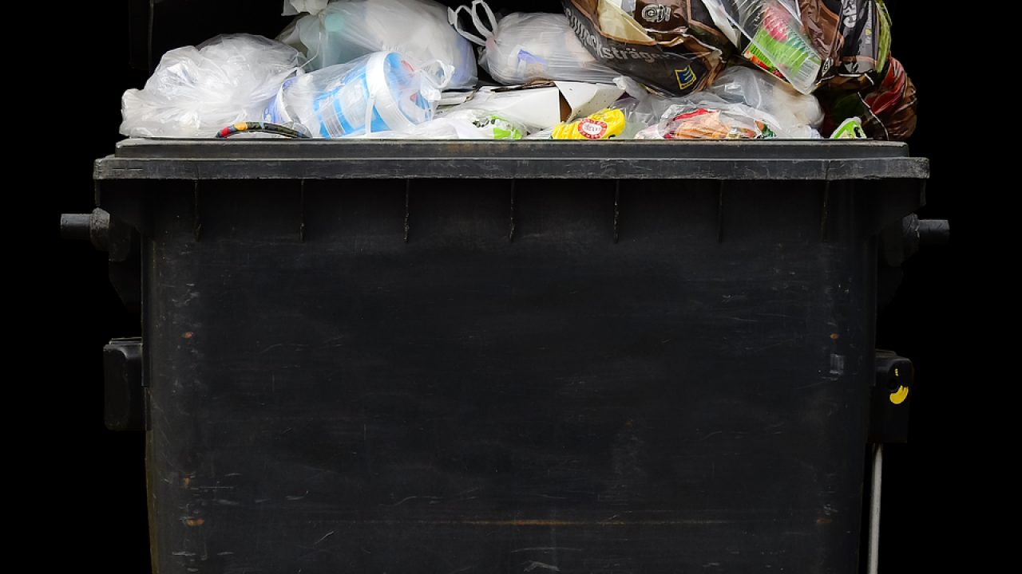
Zonas limpias y
sucias, y qué hacer
con los residuos
Salud y Estética
Ver el OA en saludyestetica.lumbre.lat
Notes:
Objeto de aprendizaje de Lumbre · Salud y Estética
Enlace: https://saludyestetica.lumbre.lat/object/sye-c13-r01-oa05-areas-y-residuos

Slide 2
Acerca de este OA · 1 de 3
Objetivo
Distribuir el espacio de trabajo en zonas separadas de servicio, lavado, material sucio y material limpio, separar la corriente municipal de los punzocortantes y del material con sangre, y dejar escritas las reglas del contenedor rígido: cuál, dónde, quién lo cierra y cuándo se da por lleno.
Zonas limpias y sucias, y qué hacer con los residuos
2 / 91
Notes:
Enlace al OA: https://saludyestetica.lumbre.lat/object/sye-c13-r01-oa05-areas-y-residuos

Slide 3
Acerca de este OA · 2 de 3
Descripción
Lección 5 del curso 13. Convierte un local de una sola mesa en cuatro funciones que no se cruzan, y ordena los residuos en dos corrientes con nombre propio. La NOM-087 se cita con precisión: enumera navajas y lancetas como punzocortantes, pero define al generador por prestar servicios de atención médica, así que el alcance se mide por el acto, no por el rótulo del negocio. No se nombra empresa recolectora, ni permiso, ni multa: son huecos del registro.
Autoría: Salud y Estética
Zonas limpias y sucias, y qué hacer con los residuos
3 / 91
Notes:
Continuación de «Acerca de este OA» (2 de 3).

Slide 4
Acerca de este OA · 3 de 3
Etiquetas: zonas · residuos · punzocortantes · rpbi · nom-087 · circulacion
Zonas limpias y sucias, y qué hacer con los residuos
4 / 91
Notes:
Continuación de «Acerca de este OA» (3 de 3).

Slide 5
Zonas limpias y sucias, y qué hacer con los residuos · 1 de 4
Público y alcance
Personal de servicios de belleza —barberías, salones, manicura, podología estética, tatuaje y centros de estética— y quien abre un establecimiento de estos. Nivel intermedio. Ninguna lección de este curso habilita para ejercer una profesión sanitaria, y la información de esta lección no sustituye la verificación de los requisitos de su estado o municipio.
Zonas limpias y sucias, y qué hacer con los residuos
5 / 91

Slide 6
Zonas limpias y sucias, y qué hacer con los residuos · 2 de 4
El local tiene doce metros: dos sillones, un lavabo compartido con el baño de clientes, un anaquel con toallas limpias y, en el suelo debajo del anaquel, una caja de cartón con las hojas de navaja de la semana. Nadie decidió ese desorden.
Zonas limpias y sucias, y qué hacer con los residuos
6 / 91
Notes:
Continuación de «Zonas limpias y sucias, y qué hacer con los residuos» (2 de 4).

Slide 7
Zonas limpias y sucias, y qué hacer con los residuos · 3 de 4
Apareció porque el espacio se diseñó por la venta y no por el flujo: la clienta entra donde se guarda lo limpio, quien corta se mueve hacia el lavabo donde alguien se lava las manos, y el descarte cruza todo el local en una bolsa suelta para salir por la misma puerta por la que entra la siguiente persona. En higiene de un servicio de belleza, el problema casi nunca es la buena voluntad: es la geografía. Esta lección hace dos cosas.
Zonas limpias y sucias, y qué hacer con los residuos
7 / 91
Notes:
Continuación de «Zonas limpias y sucias, y qué hacer con los residuos» (3 de 4).

Slide 8
Zonas limpias y sucias, y qué hacer con los residuos · 4 de 4
Primero, reparte ese local en cuatro funciones —trabajo, lavado, material sucio y material limpio— que no se tocan y que una persona nueva puede seguir sin explicación. Segundo, separa los residuos en dos corrientes y pone nombre a la que sí importa: lo que puede pinchar y lo que puede gotear sangre.
Zonas limpias y sucias, y qué hacer con los residuos
8 / 91
Notes:
Continuación de «Zonas limpias y sucias, y qué hacer con los residuos» (4 de 4).

Slide 9
Cuatro zonas en un espacio que suele tener una · 1 de 2
Un servicio tiene cuatro funciones aunque el local tenga un solo ambiente. Zona de trabajo: la silla, la cama, la mesa donde se apoya lo que se va a usar ahora. Zona de lavado: el lavabo donde quien atiende se lava las manos y donde se enjuaga material; conviene que sea un lavabo distinto al del baño de clientes, y si no lo es, se escribe el orden de uso. Zona de material sucio: el punto donde lo usado espera su turno, con tapa y con identificación visible. Zona de material limpio: el anaquel o gabinete cerrado donde lo ya procesado espera su siguiente cita.
Zonas limpias y sucias, y qué hacer con los residuos
9 / 91

Slide 10
Cuatro zonas en un espacio que suele tener una · 2 de 2
Un local de doce metros alcanza para las cuatro funciones si se piensan como posiciones y no como cuartos. La zona de lavado puede ser un fregadero dedicado; la de material sucio puede ser una cubeta con tapa de pedal junto a la estación; la de limpio puede ser un módulo cerrado a un metro de distancia. Lo que no funciona es que las cuatro vivan en el mismo metro cuadrado: ahí el material limpio se recoge por encima del sucio, la toalla limpia se apoya en la esquina húmeda del lavabo y nadie ve el error hasta que alguien lo paga. La palabra que ordena todo esto es una sola: separación.
Zonas limpias y sucias, y qué hacer con los residuos
10 / 91
Notes:
Continuación de «Cuatro zonas en un espacio que suele tener una» (2 de 2).

Slide 11
La circulación: lo limpio no cruza lo sucio · 1 de 5
Las zonas se dibujan en el aire con trayectorias. En un servicio bien organizado la sangre del descarte recorre un camino corto y directo hacia el contenedor rígido, y el material limpio recorre otro distinto desde el anaquel cerrado hasta la silla. Cuando los dos caminos se cruzan en el mismo punto —el pasillo entre el sillón dos y el lavabo— la contaminación ya no depende de la suerte. La solución casi nunca es ampliar el local: es fijar sentido único, mover la cubeta de material sucio al lado de donde se genera y sacar el descarte por una puerta distinta o en un recipiente con tapa, cargado por quien no está atendiendo.
Zonas limpias y sucias, y qué hacer con los residuos
11 / 91

Slide 12
La circulación: lo limpio no cruza lo sucio · 2 de 5
Hay tres reglas de circulación que se pueden escribir en una tarjeta y sostener todo el día. Nada se transporta suelto: lo que espera procesamiento viaja en recipiente con tapa, y lo limpio viaja cubierto. Nada se pasa por encima de otra cosa: la mano que toma la toalla limpia no pasa sobre la cubeta de usados. Y nada se trasvasa: una bolsa llena no se vacía para hacerla caber, y un contenedor de punzocortantes no se abre para apretar lo que ya adentro está. Las tres reglas son para todo el equipo, incluido el de medio tiempo y quien llega de reemplazo.
Zonas limpias y sucias, y qué hacer con los residuos
12 / 91
Notes:
Continuación de «La circulación: lo limpio no cruza lo sucio» (2 de 5).

Slide 13
La circulación: lo limpio no cruza lo sucio · 3 de 5
Qué es RPBI y qué no
RPBI es una categoría de residuo definida por la NOM-087-SEMARNAT-SSA1-2002 (federal), no una marca de bolsa roja. Su campo de aplicación se define por prestar servicios de atención médica: un servicio de belleza sin actos de atención médica no entra en la definición de generador de la cláusula 3.7, y en cuanto aparecen esos actos la conversación con la autoridad cambia.
Zonas limpias y sucias, y qué hacer con los residuos
13 / 91
Notes:
Continuación de «La circulación: lo limpio no cruza lo sucio» (3 de 5).

Slide 14
La circulación: lo limpio no cruza lo sucio · 4 de 5
Tres cosas que nadie puede afirmar en esta lección
Qué empresa puede retirar su contenedor, qué permiso necesita ese prestador y cuál es la multa por manejar mal el residuo. Ninguna de las tres tiene fuente abierta verificada en el registro de la academia; se resuelven con su autoridad estatal y quedan anotadas por escrito en su expediente interno.
Zonas limpias y sucias, y qué hacer con los residuos
14 / 91
Notes:
Continuación de «La circulación: lo limpio no cruza lo sucio» (4 de 5).

Slide 15
La circulación: lo limpio no cruza lo sucio · 5 de 5
La prueba del recorrido
Cronometra el trayecto de una hoja de navaja usada: desde que cae hasta que queda dentro del contenedor rígido. Si son más de tres pasos, si cruza el área de lavado o si alguien tiene que cargarla en la mano más de dos segundos, el problema es la geografía del local, no el personal.
Zonas limpias y sucias, y qué hacer con los residuos
15 / 91
Notes:
Continuación de «La circulación: lo limpio no cruza lo sucio» (5 de 5).

Slide 16
Dos corrientes de residuo, no una bolsa · 1 de 4
La primera corriente es la municipal: cabello, recortes de uña, papel, envases vacíos enjuagados, algodón y gasa que no tuvieron contacto con sangre ni con fluidos. La segunda es la que cambia el manejo: los punzocortantes usados y el material de curación empapado, saturado o goteando sangre (F-033 – NOM-087-SEMARNAT-SSA1-2002, cl.
Zonas limpias y sucias, y qué hacer con los residuos
16 / 91

Slide 17
Dos corrientes de residuo, no una bolsa · 2 de 4
4.4 y 4.5.1, DOF 17-02-2003; consultado 2026-10-25). La cláusula 4.5.1 no habla en abstracto: enumera tubos capilares, navajas, lancetas, agujas de jeringa desechables, agujas hipodérmicas, de sutura, de acupuntura y para tatuaje, bisturís y estiletes de catéter. Un local con navajas y lancetas tiene, objeto por objeto, punzocortantes en la mano.
Zonas limpias y sucias, y qué hacer con los residuos
17 / 91
Notes:
Continuación de «Dos corrientes de residuo, no una bolsa» (2 de 4).

Slide 18
Dos corrientes de residuo, no una bolsa · 3 de 4
La referencia técnica de Estados Unidos añade el criterio con el que se decide sin dudar: las precauciones universales tratan toda sangre como potencialmente infecciosa, porque distinguir a simple vista no es posible (F-016 – OSHA, 29 CFR 1910.1030; consultado 2026-10-25; es referencia técnica, no ley mexicana).
De ahí sale la segunda consecuencia práctica y es la más barata de todas: la separación se hace en el punto de generación.
Zonas limpias y sucias, y qué hacer con los residuos
18 / 91
Notes:
Continuación de «Dos corrientes de residuo, no una bolsa» (3 de 4).

Slide 19
Dos corrientes de residuo, no una bolsa · 4 de 4
Lo que se tira a la bolsa común y luego se descubre no se corrige: ya contaminó la bolsa, la basura municipal y a quien la maneja, que es otra razón por la que esta lección insiste en tener el contenedor rígido al lado de la silla y no al fondo del local.
Zonas limpias y sucias, y qué hacer con los residuos
19 / 91
Notes:
Continuación de «Dos corrientes de residuo, no una bolsa» (4 de 4).

Slide 20
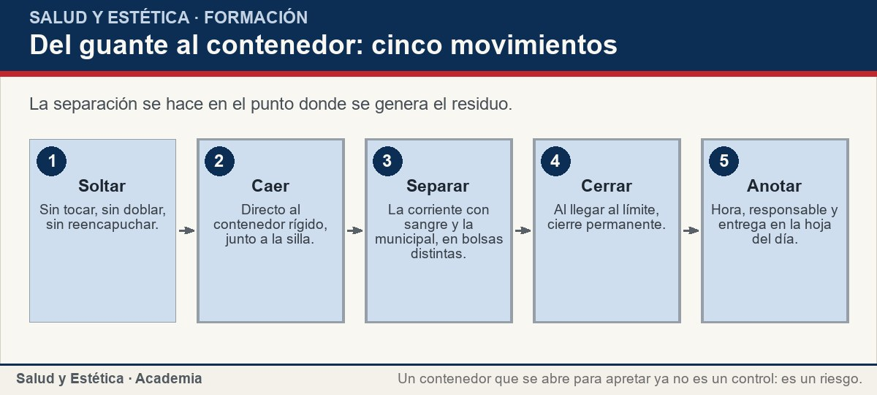
Dos corrientes de residuo, no una bolsa
La separación se hace en el punto donde se genera el residuo.
Ver imagen original en el OA
Notes:
Imagen del OA: assets/fig-1-flujo.jpg
Texto alternativo: Del guante al contenedor: cinco movimientos
Pie: La separación se hace en el punto donde se genera el residuo.
Enlace: https://saludyestetica.lumbre.lat/object/sye-c13-r01-oa05-areas-y-residuos

Slide 21
La NOM-087 leída con precisión · 1 de 3
Aquí es donde más se exagera y donde este curso se apega al texto.
La NOM-087-SEMARNAT-SSA1-2002 es de observancia obligatoria para los establecimientos que generen residuos peligrosos biológico-infecciosos y para los prestadores de servicios a terceros relacionados con ellos, y define a los establecimientos generadores como los lugares que, «cualquiera que sea su denominación», estén relacionados con servicios de
salud y presten servicios de atención médica (F-033, punto 1 y cl.
Zonas limpias y sucias, y qué hacer con los residuos
21 / 91

Slide 22
La NOM-087 leída con precisión · 2 de 3
3.7; consultado 2026-10-25). La norma también mide la sangre: los RPBI son materiales generados durante los servicios de atención médica que contienen agentes biológico-infecciosos (cl. 3.13).
Zonas limpias y sucias, y qué hacer con los residuos
22 / 91
Notes:
Continuación de «La NOM-087 leída con precisión» (2 de 3).

Slide 23
La NOM-087 leída con precisión · 3 de 3
Leído así, el alcance se mide por el acto, no por el rótulo del negocio. Redacción correcta para un salón: si su servicio genera punzocortantes con sangre, asuma el manejo de RPBI y consulte a su autoridad estatal; no espere a que alguien le diga si su letrero dice estética, spa o consultorio. La norma clasifica a los generadores por nivel —camas, muestras diarias o kilogramos al mes, con el rango de 25 a 100 kilogramos mensuales en el Nivel II (tabla 1)— y fija un almacenamiento temporal máximo de 30, 15 y 7 días según nivel (cl. 6.3.3). Qué le aplica a su establecimiento y con qué periodicidad: se verifica con la autoridad de su entidad.
Zonas limpias y sucias, y qué hacer con los residuos
23 / 91
Notes:
Continuación de «La NOM-087 leída con precisión» (3 de 3).

Slide 24
La NOM-087 leída con precisión
Corriente de residuo según lo que es y lo que trae. La tercera columna es la que decide el manejo: el acto que se realizó, no el nombre del local.
Zonas limpias y sucias, y qué hacer con los residuos
24 / 91
Notes:
Título completo de la tabla que sigue.

Slide 25
Tabla · 1 de 3
Qué es | A qué corriente va | Con qué criterio se decide
Cabello, recortes de uña, papel y envases enjuagados | Corriente municipal | No tocaron sangre ni fluidos y no pinchan
Hoja de navaja usada, lanceta, aguja de tatuaje o de acupuntura | Punzocortantes, contenedor rígido con cierre permanente | La NOM-087 los enumera en su cl. 4.5.1
Zonas limpias y sucias, y qué hacer con los residuos
25 / 91
Notes:
Tabla del OA: Tabla
Enlace: https://saludyestetica.lumbre.lat/object/sye-c13-r01-oa05-areas-y-residuos

Slide 26
Tabla · 2 de 3
Qué es | A qué corriente va | Con qué criterio se decide
Gasa o algodón empapado, saturado o goteando sangre | Residuo con sangre, envasado aparte | La cl. 4.4 de la NOM-087 describe ese estado
Guantes y toallas con una mancha seca de sangre | No se decide a simple vista: se trata como potencialmente infeccioso | Precauciones universales (F-016, referencia técnica de EE. UU.)
Zonas limpias y sucias, y qué hacer con los residuos
26 / 91
Notes:
Tabla del OA: Tabla
Enlace: https://saludyestetica.lumbre.lat/object/sye-c13-r01-oa05-areas-y-residuos

Slide 27
Tabla · 3 de 3
Qué es | A qué corriente va | Con qué criterio se decide
Material de vidrio roto del lavabo | No se mezcla con punzocortantes; se protege y se descarta aparte | Nunca va suelto en una bolsa que alguien va a comprimir
Contenedor de punzocortantes lleno | Sale del área de trabajo con cierre asegurado | Quién lo cierra y cada cuánto se retira: acuerdo interno
Zonas limpias y sucias, y qué hacer con los residuos
27 / 91
Notes:
Tabla del OA: Tabla
Enlace: https://saludyestetica.lumbre.lat/object/sye-c13-r01-oa05-areas-y-residuos

Slide 28
El contenedor rígido: cuál, dónde, quién lo cierra y cuándo está lleno · 1 de 3
Para los punzocortantes, la NOM-087 describe un recipiente rígido de polipropileno color rojo, resistente a fracturas y a las caídas, con abertura para depósito y separador de agujas, tapa de ensamble seguro y cierre permanente, con leyenda RESIDUOS PELIGROSOS PUNZOCORTANTES BIOLOGICO-INFECCIOSOS y
símbolo universal de riesgo biológico; se llena hasta el 80% de su capacidad, se asegura el cierre y no se abre ni se vacía (cl.
Zonas limpias y sucias, y qué hacer con los residuos
28 / 91

Slide 29
El contenedor rígido: cuál, dónde, quién lo cierra y cuándo está lleno · 2 de 3
6.2.2 y su inciso b). Los envases ya llenos se guardan en contenedores con tapa y rotulados (cl. 6.3.2). Quien está fuera del campo de la norma puede adoptar exactamente el mismo criterio: no es una obligación importada, es un buen diseño resuelto.
La ubicación se decide en el local, no en el papel: al lado de la silla, a la altura en que se trabaja, nunca en el suelo junto al lavabo ni en el baño. La norma permite a los generadores de Nivel I colocar los contenedores en el lugar más apropiado dentro de sus instalaciones siempre que no obstruyan las vías de acceso (cl.
6.3.1).
Zonas limpias y sucias, y qué hacer con los residuos
29 / 91
Notes:
Continuación de «El contenedor rígido: cuál, dónde, quién lo cierra y cuándo está lleno» (2 de 3).

Slide 30
El contenedor rígido: cuál, dónde, quién lo cierra y cuándo está lleno · 3 de 3
Todo lo demás es capa C, configurable por cada establecimiento y se escribe con nombre y apellido de rol: quién revisa el nivel de llenado, quién asegura la tapa cuando llega al límite, quién firma la salida del contenedor lleno, con qué frecuencia se retira y dónde se guarda el comprobante de esa entrega.
Zonas limpias y sucias, y qué hacer con los residuos
30 / 91
Notes:
Continuación de «El contenedor rígido: cuál, dónde, quién lo cierra y cuándo está lleno» (3 de 3).

Slide 31
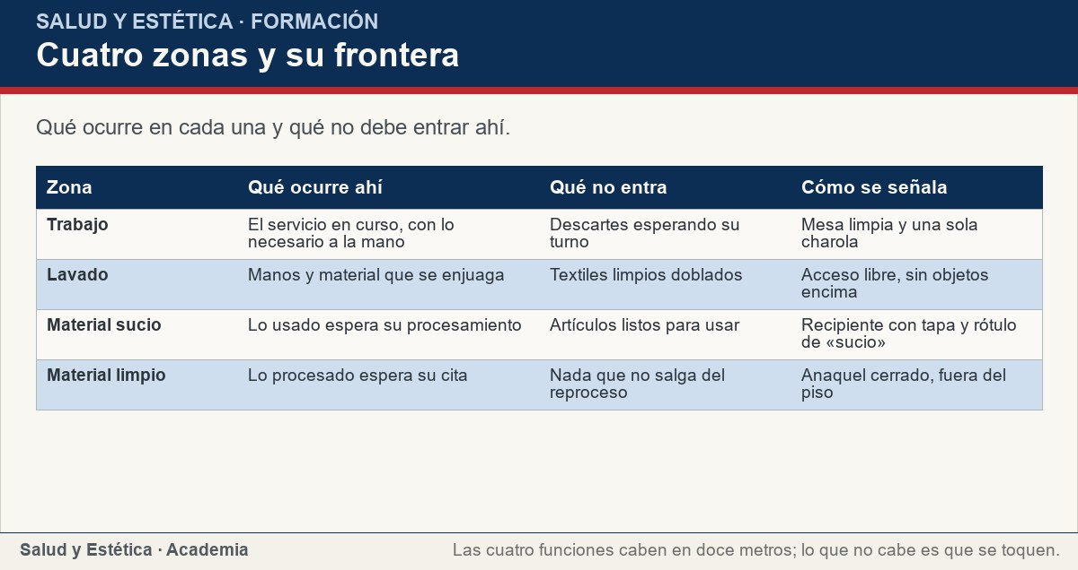
El contenedor rígido: cuál, dónde, quién lo cierra y cuándo está lleno
Qué ocurre en cada una y qué no debe entrar ahí.
Ver imagen original en el OA
Notes:
Imagen del OA: assets/fig-2-matriz.jpg
Texto alternativo: Cuatro zonas y su frontera
Pie: Qué ocurre en cada una y qué no debe entrar ahí.
Enlace: https://saludyestetica.lumbre.lat/object/sye-c13-r01-oa05-areas-y-residuos

Slide 32
Lo que esta lección no afirma, a propósito · 1 de 2
Tres cosas no aparecen aquí y conviene saber por qué. No se nombra ninguna empresa recolectora ni prestador de tratamiento: en el registro de fuentes de esta academia no hay ninguna lista oficial abierta que se pueda citar con honestidad. No se dice qué permiso, aviso o registro necesita su establecimiento como generador: el texto de la NOM-087 que se abrió no declara esa obligación, y la figura de «pequeño generador» queda como hueco n.º 10, no como trámite. Y no se cita ningún monto de multa: las cifras de sanciones están sujetas a actualizaciones y ninguna quedó verificada en su fuente de vigencia (hueco n.º 15).
Zonas limpias y sucias, y qué hacer con los residuos
32 / 91

Slide 33
Lo que esta lección no afirma, a propósito · 2 de 2
Lo que sí se afirma es el método, y el método es verificable. Ante la autoridad estatal de su entidad se preguntan cuatro cosas concretas: si su servicio entra en el campo de la norma por los actos que realiza, cómo se declara y controla su generación, quién puede retirar el contenedor lleno y con qué documento se acredita la entrega, y qué registros le piden si alguien abre una verificación. Cada respuesta se guarda por escrito en el mismo folder donde vive el protocolo interno de la lección 4. Un local que puede mostrar ese folder no necesita inventar nada: sabe qué preguntó, qué le contestaron y el día en que se lo contestaron.
Zonas limpias y sucias, y qué hacer con los residuos
33 / 91
Notes:
Continuación de «Lo que esta lección no afirma, a propósito» (2 de 2).

Slide 34
Sección · 1 de 2
Lo que esta lección no afirma, a propósito · Procedimiento: cómo trazar las zonas y la ruta del residuo en tu local · Paso 1 de 6
Zonas limpias y sucias, y qué hacer con los residuos
34 / 91
Notes:
Recorrido: Procedimiento: cómo trazar las zonas y la ruta del residuo en tu local
Paso 1 de 6: Dibuja el plano con los servicios en marcha
Texto del paso: En una hoja, marca la puerta, los sillones, el lavabo, el anaquel de textiles, el punto donde se arma la herramienta y el bote de basura. Después dibuja con dos colores dos recorridos: el de quien atiende y el del descarte. Si los dos colores se cruzan más de una vez, ahí está tu problema, y no se resuelve con más voluntad: se resuelve moviendo posiciones.
Enlace: https://saludyestetica.lumbre.lat/object/sye-c13-r01-oa05-areas-y-residuos

Slide 35
Sección · 2 de 2
Dibuja el plano con los servicios en marcha
En una hoja, marca la puerta, los sillones, el lavabo, el anaquel de textiles, el punto donde se arma la herramienta y el bote de basura. Después dibuja con dos colores dos recorridos: el de quien atiende y el del descarte. Si los dos colores se cruzan más de una vez, ahí está tu problema, y no se resuelve con más voluntad: se resuelve moviendo posiciones.
Zonas limpias y sucias, y qué hacer con los residuos
35 / 91
Notes:
Continuación de «Sección» (2 de 2).

Slide 36
Sección
Lo que esta lección no afirma, a propósito · Procedimiento: cómo trazar las zonas y la ruta del residuo en tu local · Paso 2 de 6
Nombra las cuatro zonas y ponles frontera física
Trabajo, lavado, material sucio y material limpio. Cada una necesita un marcador que un cliente nuevo entienda: una charola, una cubeta con pedal, un anaquel con cierre, un rótulo. La frontera no la pone el piso: la pone el objeto. Sin objeto, a las dos semanas las cuatro zonas vuelven a ser una.
Zonas limpias y sucias, y qué hacer con los residuos
36 / 91
Notes:
Recorrido: Procedimiento: cómo trazar las zonas y la ruta del residuo en tu local
Paso 2 de 6: Nombra las cuatro zonas y ponles frontera física
Texto del paso: Trabajo, lavado, material sucio y material limpio. Cada una necesita un marcador que un cliente nuevo entienda: una charola, una cubeta con pedal, un anaquel con cierre, un rótulo. La frontera no la pone el piso: la pone el objeto. Sin objeto, a las dos semanas las cuatro zonas vuelven a ser una.
Enlace: https://saludyestetica.lumbre.lat/object/sye-c13-r01-oa05-areas-y-residuos

Slide 37
Sección · 1 de 2
Lo que esta lección no afirma, a propósito · Procedimiento: cómo trazar las zonas y la ruta del residuo en tu local · Paso 3 de 6
Zonas limpias y sucias, y qué hacer con los residuos
37 / 91
Notes:
Recorrido: Procedimiento: cómo trazar las zonas y la ruta del residuo en tu local
Paso 3 de 6: Coloca el contenedor rígido en el punto de generación
Texto del paso: El contenedor de punzocortantes vive al lado de donde se usa la hoja, a la altura de la mano que trabaja, con la abertura hacia arriba y sin que nadie tenga que inclinarse. La norma permite a los generadores de Nivel I ubicar los contenedores donde más les acomode mientras no obstruyan accesos (cl. 6.3.1); fuera de ese campo, el mismo criterio sigue siendo el correcto.
Enlace: https://saludyestetica.lumbre.lat/object/sye-c13-r01-oa05-areas-y-residuos

Slide 38
Sección · 2 de 2
Coloca el contenedor rígido en el punto de generación
El contenedor de punzocortantes vive al lado de donde se usa la hoja, a la altura de la mano que trabaja, con la abertura hacia arriba y sin que nadie tenga que inclinarse. La norma permite a los generadores de Nivel I ubicar los contenedores donde más les acomode mientras no obstruyan accesos (cl. 6.3.1); fuera de ese campo, el mismo criterio sigue siendo el correcto.
Zonas limpias y sucias, y qué hacer con los residuos
38 / 91
Notes:
Continuación de «Sección» (2 de 2).

Slide 39
Sección · 1 de 2
Lo que esta lección no afirma, a propósito · Procedimiento: cómo trazar las zonas y la ruta del residuo en tu local · Paso 4 de 6
Zonas limpias y sucias, y qué hacer con los residuos
39 / 91
Notes:
Recorrido: Procedimiento: cómo trazar las zonas y la ruta del residuo en tu local
Paso 4 de 6: Separa la bolsa municipal de la corriente con sangre
Texto del paso: Dos botes, dos bolsas, dos rutas. En el de la corriente con sangre se anota qué se metió y cuándo, y la bolsa no se abre ni se comprime. La regla de la norma es no mezclar los RPBI con residuos municipales o peligrosos durante el envasado (cl. 6.2.1): en la práctica eso significa que la gasa va a su envase identificado y el papel al bote normal, en el mismo gesto, no después.
Enlace: https://saludyestetica.lumbre.lat/object/sye-c13-r01-oa05-areas-y-residuos

Slide 40
Sección · 2 de 2
Separa la bolsa municipal de la corriente con sangre
Dos botes, dos bolsas, dos rutas. En el de la corriente con sangre se anota qué se metió y cuándo, y la bolsa no se abre ni se comprime. La regla de la norma es no mezclar los RPBI con residuos municipales o peligrosos durante el envasado (cl. 6.2.1): en la práctica eso significa que la gasa va a su envase identificado y el papel al bote normal, en el mismo gesto, no después.
Zonas limpias y sucias, y qué hacer con los residuos
40 / 91
Notes:
Continuación de «Sección» (2 de 2).

Slide 41
Sección · 1 de 2
Lo que esta lección no afirma, a propósito · Procedimiento: cómo trazar las zonas y la ruta del residuo en tu local · Paso 5 de 6
Zonas limpias y sucias, y qué hacer con los residuos
41 / 91
Notes:
Recorrido: Procedimiento: cómo trazar las zonas y la ruta del residuo en tu local
Paso 5 de 6: Escribe las reglas del llenado, el cierre y la salida
Texto del paso: Qué nivel de llenado dispara el cierre, quién asegura la tapa, quién firma la salida del contenedor y cada cuánto se retira son acuerdos internos configurables. Se escriben con rol, no con nombre propio, para que el turno de la tarde y el de la mañana lean lo mismo. El límite que declara la norma para los recipientes de punzocortantes es el 80% de su capacidad, con cierre permanente y sin reabrirlos (cl. 6.2.2, inciso b).
Enlace: https://saludyestetica.lumbre.lat/object/sye-c13-r01-oa05-areas-y-residuos

Slide 42
Sección · 2 de 2
Escribe las reglas del llenado, el cierre y la salida
Qué nivel de llenado dispara el cierre, quién asegura la tapa, quién firma la salida del contenedor y cada cuánto se retira son acuerdos internos configurables. Se escriben con rol, no con nombre propio, para que el turno de la tarde y el de la mañana lean lo mismo. El límite que declara la norma para los recipientes de punzocortantes es el 80% de su capacidad, con cierre permanente y sin reabrirlos (cl. 6.2.2, inciso b).
Zonas limpias y sucias, y qué hacer con los residuos
42 / 91
Notes:
Continuación de «Sección» (2 de 2).

Slide 43
Sección
Lo que esta lección no afirma, a propósito · Procedimiento: cómo trazar las zonas y la ruta del residuo en tu local · Paso 6 de 6
Prepara el folder de verificación
Un folder con cuatro anexos: el plano con las zonas, el protocolo de la lección 4, la hoja de registro de contenedores y las respuestas que dio la autoridad estatal, con fecha. Nada de este folder es una promesa de cumplimiento; es la evidencia de que el establecimiento preguntó, y de qué le contestaron.
Zonas limpias y sucias, y qué hacer con los residuos
43 / 91
Notes:
Recorrido: Procedimiento: cómo trazar las zonas y la ruta del residuo en tu local
Paso 6 de 6: Prepara el folder de verificación
Texto del paso: Un folder con cuatro anexos: el plano con las zonas, el protocolo de la lección 4, la hoja de registro de contenedores y las respuestas que dio la autoridad estatal, con fecha. Nada de este folder es una promesa de cumplimiento; es la evidencia de que el establecimiento preguntó, y de qué le contestaron.
Enlace: https://saludyestetica.lumbre.lat/object/sye-c13-r01-oa05-areas-y-residuos

Slide 44
Sección · 1 de 2
Lo que esta lección no afirma, a propósito · Caso trabajado: el cartón debajo del anaquel (caso ficticio, nombres inventados) · Paso 1 de 3
Zonas limpias y sucias, y qué hacer con los residuos
44 / 91
Notes:
Recorrido: Caso trabajado: el cartón debajo del anaquel (caso ficticio, nombres inventados)
Paso 1 de 3: Los datos del caso
Texto del paso: Caso ficticio. Un local de dos sillones, nombre inventado «Esquina Norte», atiende cortes con navaja y pedicura. En el suelo, debajo del anaquel de toallas limpias, hay una caja de cartón con hojas usadas y gasas con una mancha seca. La persona que lava los textiles pasa dos veces por día junto a esa caja y apoya los fardos limpios en el borde de la mesa de la pedicura.
Enlace: https://saludyestetica.lumbre.lat/object/sye-c13-r01-oa05-areas-y-residuos

Slide 45
Sección · 2 de 2
Los datos del caso
Caso ficticio. Un local de dos sillones, nombre inventado «Esquina Norte», atiende cortes con navaja y pedicura. En el suelo, debajo del anaquel de toallas limpias, hay una caja de cartón con hojas usadas y gasas con una mancha seca. La persona que lava los textiles pasa dos veces por día junto a esa caja y apoya los fardos limpios en el borde de la mesa de la pedicura.
Zonas limpias y sucias, y qué hacer con los residuos
45 / 91
Notes:
Continuación de «Sección» (2 de 2).

Slide 46
Sección · 1 de 2
Lo que esta lección no afirma, a propósito · Caso trabajado: el cartón debajo del anaquel (caso ficticio, nombres inventados) · Paso 2 de 3
Zonas limpias y sucias, y qué hacer con los residuos
46 / 91
Notes:
Recorrido: Caso trabajado: el cartón debajo del anaquel (caso ficticio, nombres inventados)
Paso 2 de 3: Qué se mueve y qué se escribe
Texto del paso: Tres cambios físicos y dos por escrito. Físicos: el cartón desaparece y se sustituye por un contenedor rígido con tapa junto al sillón uno; la cubeta de material sucio se va al lado del lavabo; el anaquel de limpios se cierra y se despeja su borde. Escritos: la hoja de cierre del día con la firma de quien revisa el llenado y un párrafo en el protocolo interno que dice quién asegura el cierre y qué se hace cuando el contenedor llega a su límite.
Enlace: https://saludyestetica.lumbre.lat/object/sye-c13-r01-oa05-areas-y-residuos

Slide 47
Sección · 2 de 2
Qué se mueve y qué se escribe
Tres cambios físicos y dos por escrito. Físicos: el cartón desaparece y se sustituye por un contenedor rígido con tapa junto al sillón uno; la cubeta de material sucio se va al lado del lavabo; el anaquel de limpios se cierra y se despeja su borde. Escritos: la hoja de cierre del día con la firma de quien revisa el llenado y un párrafo en el protocolo interno que dice quién asegura el cierre y qué se hace cuando el contenedor llega a su límite.
Zonas limpias y sucias, y qué hacer con los residuos
47 / 91
Notes:
Continuación de «Sección» (2 de 2).

Slide 48
Sección · 1 de 2
Lo que esta lección no afirma, a propósito · Caso trabajado: el cartón debajo del anaquel (caso ficticio, nombres inventados) · Paso 3 de 3
Zonas limpias y sucias, y qué hacer con los residuos
48 / 91
Notes:
Recorrido: Caso trabajado: el cartón debajo del anaquel (caso ficticio, nombres inventados)
Paso 3 de 3: Qué se pregunta afuera
Texto del paso: Como el local realiza servicios que pueden generar punzocortantes con sangre, la responsable acude a la autoridad estatal de su entidad y pregunta por escrito si su establecimiento entra en el campo de la NOM-087 por los actos que realiza, cómo se declara su generación y quién puede retirar el contenedor lleno. Las respuestas se archivan con fecha. Nadie en el local afirma conocer el trámite: alguien fue, preguntó y guardó la contestación, que es otra manera de estar más cerca de un cumplimiento verificable.
Enlace: https://saludyestetica.lumbre.lat/object/sye-c13-r01-oa05-areas-y-residuos

Slide 49
Sección · 2 de 2
Qué se pregunta afuera
Como el local realiza servicios que pueden generar punzocortantes con sangre, la responsable acude a la autoridad estatal de su entidad y pregunta por escrito si su establecimiento entra en el campo de la NOM-087 por los actos que realiza, cómo se declara su generación y quién puede retirar el contenedor lleno. Las respuestas se archivan con fecha. Nadie en el local afirma conocer el trámite: alguien fue, preguntó y guardó la contestación, que es otra manera de estar más cerca de un cumplimiento verificable.
Zonas limpias y sucias, y qué hacer con los residuos
49 / 91
Notes:
Continuación de «Sección» (2 de 2).

Slide 50
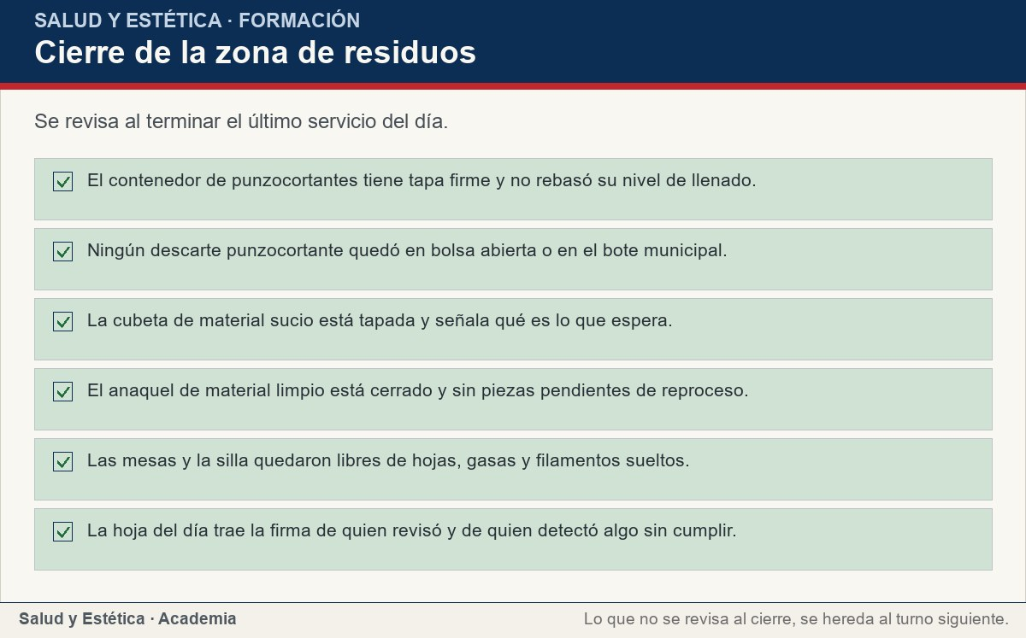
Lo que esta lección no afirma, a propósito
Se revisa al terminar el último servicio del día.
Ver imagen original en el OA
Notes:
Imagen del OA: assets/fig-3-checklist.jpg
Texto alternativo: Cierre de la zona de residuos
Pie: Se revisa al terminar el último servicio del día.
Enlace: https://saludyestetica.lumbre.lat/object/sye-c13-r01-oa05-areas-y-residuos

Slide 51
Errores frecuentes · 1 de 3
•
La caja de cartón «temporal» con hojas adentro. El cartón no es rígido, no tiene cierre permanente y cualquiera puede meter la mano. Un contenedor provisorio de cartón no es provisional: es el lugar donde ocurre el pinchazo de quien recoge.
•
Separar después, en el bote grande. Si la gasa con sangre se tira a la bolsa común y alguien la separa después, la separación ya no existe: contaminó la corriente municipal y expuso a quien la manipuló. La división ocurre en el punto de generación o no ocurre.
Zonas limpias y sucias, y qué hacer con los residuos
51 / 91

Slide 52
Errores frecuentes · 2 de 3
•
Reencapuchar o doblar la hoja con los dedos. Ningún truco de mano hace segura una hoja usada. El gesto correcto es soltar la hoja dentro del contenedor sin tocarla, sin girarla y sin reencapuchar agujas con las dos manos (F-016, referencia técnica).
•
Afirmar en redes que el local «maneja RPBI certificado». Es una afirmación que el establecimiento no puede sostener si no verificó su situación con la autoridad. Lo que se puede decir es qué contenedor usa, cómo lo cierra y con quién acordó el retiro.
Zonas limpias y sucias, y qué hacer con los residuos
52 / 91
Notes:
Continuación de «Errores frecuentes» (2 de 3).

Slide 53
Errores frecuentes · 3 de 3
•
Dejar el contenedor en el baño o junto al lavabo. Queda fuera del punto de generación, se llena a medias por comodidad y se convierte en objeto que la gente abre. La ubicación es parte del control, no un detalle de espacio.
Zonas limpias y sucias, y qué hacer con los residuos
53 / 91
Notes:
Continuación de «Errores frecuentes» (3 de 3).

Slide 54
Criterios para decidir · 1 de 3
1.
Si el residuo pincha o está empapado, saturado o goteando sangre, no va a la corriente municipal.
2.
Si dudas entre dos corrientes, elige la de mayor protección y separa en el punto de generación.
3.
Si el servicio realiza actos que rompen la piel con sangre, consulta por escrito a la autoridad estatal si entra en el campo de la NOM-087.
4.
Si el contenedor llegó a su límite de llenado, se asegura el cierre y no se abre ni se vacía.
Zonas limpias y sucias, y qué hacer con los residuos
54 / 91

Slide 55
Criterios para decidir · 2 de 3
5.
Si nadie sabe quién cierra, dónde se guarda y con qué frecuencia se retira, la regla todavía no está escrita.
Límites y escalamiento
Se escala a la responsable del establecimiento el día que aparece un punzocortante fuera de su contenedor, cuando el recipiente llega a su límite sin que nadie lo haya cerrado, cuando un residuo con sangre terminó en la corriente municipal o cuando la ruta del descarte cruza el área de lavado.
Zonas limpias y sucias, y qué hacer con los residuos
55 / 91
Notes:
Continuación de «Criterios para decidir» (2 de 3).

Slide 56
Criterios para decidir · 3 de 3
Si una persona se clava o se corta con un punzocortante usado, se suspende la actividad, se lava la zona con agua y jabón y se acude de inmediato a valoración médica: la indicación clínica, cualquier tratamiento y la decisión sobre estudios los toma un profesional de la salud, no este curso ni el establecimiento. El incidente se registra con fecha, hora, herramienta involucrada y qué se hizo, y se conserva junto al registro del servicio.
Cuando el establecimiento tiene dudas sobre su situación como generador de residuos, la consulta se hace por escrito ante la autoridad estatal correspondiente y la respuesta se archiva.
Zonas limpias y sucias, y qué hacer con los residuos
56 / 91
Notes:
Continuación de «Criterios para decidir» (3 de 3).

Slide 57
Actividad 1 · Opción múltiple · 1 de 2
Sección: Comprueba lo que aprendiste
Un salón de belleza sin servicios de atención médica usa navajas y aparece sangre. ¿Cuál es la lectura correcta de la NOM-087-SEMARNAT-SSA1-2002?
A) No le aplica nada: la norma es sólo para hospitales.
B) Le aplica porque su letrero dice «servicios de belleza».
C) Si su servicio genera punzocortantes con sangre, asume el manejo de RPBI y consulta a su autoridad estatal: la norma mide el alcance por el acto, no por el rótulo del negocio.
Zonas limpias y sucias, y qué hacer con los residuos
57 / 91
Notes:
Solución: C) Si su servicio genera punzocortantes con sangre, asume el manejo de RPBI y consulta a su autoridad estatal: la norma mide el alcance por el acto, no por el rótulo del negocio.
Explicación: La norma define al generador como el lugar que, cualquiera que sea su denominación, presta servicios de atención médica, y enumera navajas y lancetas como punzocortantes; por eso la pregunta correcta es qué actos se realizan, no cómo se llama el local.
Evidencia: F-033 – NOM-087-SEMARNAT-SSA1-2002, punto 1 y cl. 3.7, 4.4 y 4.5.1; DOF 17-02-2003; vigente según el catálogo oficial; consultado 2026-10-25.
Enlace al OA: https://saludyestetica.lumbre.lat/object/sye-c13-r01-oa05-areas-y-residuos

Slide 58
Actividad 1 · Opción múltiple · 2 de 2
D) Le aplica únicamente si supera las 25 camas.
Zonas limpias y sucias, y qué hacer con los residuos
58 / 91
Notes:
Continuación de «Actividad 1 · Opción múltiple» (2 de 2).

Slide 59
Actividad 2 · Opción múltiple
Sección: Comprueba lo que aprendiste
En el sillón dos terminan de cortar y hay una gasa saturada de sangre y una hoja de navaja. ¿Qué se hace?
A) Ambas cosas a la bolsa municipal, bien envueltas en papel.
B) La hoja al contenedor rígido de punzocortantes y la gasa a la corriente con sangre, separadas en el punto de generación.
C) La gasa al contenedor rígido y la hoja a la bolsa roja, para que no se pierda.
D) Todo junto en un recipiente abierto hasta el final del día.
Zonas limpias y sucias, y qué hacer con los residuos
59 / 91
Notes:
Solución: B) La hoja al contenedor rígido de punzocortantes y la gasa a la corriente con sangre, separadas en el punto de generación.
Explicación: El punzocortante va a su recipiente rígido con cierre permanente y la gasa goteando sangre va a la corriente de material con sangre; la separación se hace donde se generó, y no se mezclan RPBI con residuos municipales.
Evidencia: F-033, cl. 4.4, 4.5.1 y 6.2.1 (no mezclar durante el envasado); consultado 2026-10-25.
Enlace al OA: https://saludyestetica.lumbre.lat/object/sye-c13-r01-oa05-areas-y-residuos

Slide 60
Actividad 3 · Verdadero o falso
Sección: Comprueba lo que aprendiste
Un contenedor de punzocortantes lleno puede abrirse y vaciarse parcialmente para seguir ocupándolo.
A) Verdadero
B) Falso
Zonas limpias y sucias, y qué hacer con los residuos
60 / 91
Notes:
Solución: Falso
Explicación: La NOM-087 describe recipientes con cierre permanente y establece que se llenan hasta el 80% de su capacidad, se aseguran los cierres y no se abren ni se vacían (cl. 6.2.2, inciso b).
Evidencia: F-033 – NOM-087-SEMARNAT-SSA1-2002, cl. 6.2.2; consultado 2026-10-25.
Enlace al OA: https://saludyestetica.lumbre.lat/object/sye-c13-r01-oa05-areas-y-residuos

Slide 61
Actividad 4 · Verdadero o falso
Sección: Comprueba lo que aprendiste
Si el único lavabo del local está dentro del baño de clientes, lo correcto es dejar de usarlo hasta construir uno aparte.
A) Verdadero
B) Falso
Zonas limpias y sucias, y qué hacer con los residuos
61 / 91
Notes:
Solución: Falso
Explicación: Ninguna fuente verificada de este registro impone ese cierre a un servicio de belleza sin actos de atención médica. Lo que sí funciona es escribir el orden de uso del lavabo, quién lo limpia y cada cuánto, y llevar el enjuague de material lejos del tráfico de clientes. Si una autoridad local pide algo más, se acata y se archiva por escrito.
Evidencia: Capa C: acuerdo interno firmado; F-016 (OSHA, referencia técnica de Estados Unidos, no ley mexicana) sobre el lavado de manos tras el contacto con material contaminado; consultado 2026-10-25.
Enlace al OA: https://saludyestetica.lumbre.lat/object/sye-c13-r01-oa05-areas-y-residuos

Slide 62
Actividad 5 · Relacionar · 1 de 2
Sección: Comprueba lo que aprendiste
Relaciona cada zona del local con lo que debe ocurrir ahí.
Columna A
1. Zona de trabajo
2. Zona de lavado
3. Zona de material sucio
4. Zona de material limpio
Columna B
A) Manos y material que se enjuaga
B) Lo usado espera su procesamiento, con tapa
Zonas limpias y sucias, y qué hacer con los residuos
62 / 91
Notes:
Solución: Zona de trabajo → El servicio en curso, con lo necesario a la mano
Zona de lavado → Manos y material que se enjuaga
Zona de material sucio → Lo usado espera su procesamiento, con tapa
Zona de material limpio → Lo ya procesado, en anaquel cerrado
Evidencia: Cuatro funciones, cuatro posiciones; la frontera la marca un objeto, no un aviso.
Enlace al OA: https://saludyestetica.lumbre.lat/object/sye-c13-r01-oa05-areas-y-residuos

Slide 63
Actividad 5 · Relacionar · 2 de 2
C) Lo ya procesado, en anaquel cerrado
D) El servicio en curso, con lo necesario a la mano
Zonas limpias y sucias, y qué hacer con los residuos
63 / 91
Notes:
Continuación de «Actividad 5 · Relacionar» (2 de 2).

Slide 64
Actividad 6 · Completar la frase
Sección: Comprueba lo que aprendiste
La separación de residuos se hace en el punto de ___. El contenedor de punzocortantes debe ser rígido, con cierre ___ y su leyenda de identificación. Quién lo cierra y con qué frecuencia se retira es un acuerdo ___ por el establecimiento.
Zonas limpias y sucias, y qué hacer con los residuos
64 / 91
Notes:
Solución: generación · permanente · configurable
Explicación: Separar tarde anula el control; el cierre permanente es parte de la especificación del recipiente; y el responsable del cierre, la frecuencia de retiro y el lugar de guarda los define el negocio por escrito.
Evidencia: F-033, cl. 6.2.1 y 6.2.2; consultado 2026-10-25.
Enlace al OA: https://saludyestetica.lumbre.lat/object/sye-c13-r01-oa05-areas-y-residuos

Slide 65
Actividad 7 · Clasificar · 1 de 2
Sección: Comprueba lo que aprendiste
Clasifica cada residuo del servicio en su corriente.
Categorías
• Corriente municipal
• Punzocortantes
• Material con sangre
1. Recortes de uña y cabello seco
2. Hoja de navaja usada
3. Gasa goteando sangre
Zonas limpias y sucias, y qué hacer con los residuos
65 / 91
Notes:
Solución: 1. Recortes de uña y cabello seco → Corriente municipal
2. Hoja de navaja usada → Punzocortantes
3. Gasa goteando sangre → Material con sangre
4. Envase de producto enjuagado → Corriente municipal
5. Lanceta de micropuntura → Punzocortantes
6. Algodón con una mancha fresca → Material con sangre
7. Papel toalla sin contacto con fluidos → Corriente municipal
Evidencia: El criterio es lo que el objeto puede hacer, no su tamaño ni su valor.
Enlace al OA: https://saludyestetica.lumbre.lat/object/sye-c13-r01-oa05-areas-y-residuos

Slide 66
Actividad 7 · Clasificar · 2 de 2
4. Envase de producto enjuagado
5. Lanceta de micropuntura
6. Algodón con una mancha fresca
7. Papel toalla sin contacto con fluidos
Clasifica cada elemento en una de las categorías.
Zonas limpias y sucias, y qué hacer con los residuos
66 / 91
Notes:
Continuación de «Actividad 7 · Clasificar» (2 de 2).

Slide 67
Actividad 8 · Detective de errores · 1 de 2
Sección: Comprueba lo que aprendiste
Marca la línea del cierre que describe un manejo incorrecto.
A) El contenedor rígido quedó junto a la estación donde se usan las hojas.
B) Antes de irme, apreté las hojas que asomaban para que cupieran más.
C) La cubeta de material sucio salió tapada hacia el área de lavado.
D) Las toallas limpias quedaron en el anaquel cerrado del fondo.
Zonas limpias y sucias, y qué hacer con los residuos
67 / 91
Notes:
Solución: B) Antes de irme, apreté las hojas que asomaban para que cupieran más.
Explicación: Apretar el contenido de un contenedor de punzocortantes es el movimiento que produce el pinchazo y rompe el control: al llegar a su límite se asegura el cierre y no se abre ni se vacía.
Evidencia: F-033, cl. 6.2.2 inciso b (llenado al 80%, cierre asegurado, sin abrir ni vaciar); consultado 2026-10-25.
Enlace al OA: https://saludyestetica.lumbre.lat/object/sye-c13-r01-oa05-areas-y-residuos

Slide 68
Actividad 8 · Detective de errores · 2 de 2
E) Firmé la hoja de cierre y anoté que el contenedor está por llenarse.
Zonas limpias y sucias, y qué hacer con los residuos
68 / 91
Notes:
Continuación de «Actividad 8 · Detective de errores» (2 de 2).

Slide 69
Revisión rápida · 1 de 2
Criterio de avance
Se considera superado con al menos 70% de acierto agregado en las actividades cubiertas.
Actividades cubiertas
• Opción múltiple · sye-c13-r01-oa05-ex01
• Opción múltiple · sye-c13-r01-oa05-ex02
• Verdadero o falso · sye-c13-r01-oa05-ex03
• Verdadero o falso · sye-c13-r01-oa05-ex04
• Relacionar · sye-c13-r01-oa05-ex05
Zonas limpias y sucias, y qué hacer con los residuos
69 / 91
Notes:
Compuerta de avance: Revisión rápida
Umbral declarado: 70%.
No se incluyen puntuaciones de ninguna sesión ni respuestas personales.
Enlace: https://saludyestetica.lumbre.lat/object/sye-c13-r01-oa05-areas-y-residuos

Slide 70
Revisión rápida · 2 de 2
• Completar la frase · sye-c13-r01-oa05-ex06
• Clasificar · sye-c13-r01-oa05-ex07
• Detective de errores · sye-c13-r01-oa05-ex08
Al superar: Separas el local en cuatro zonas que no se cruzan y decides la corriente de cada residuo sin dudar dos veces.
Si aún no se alcanza: Vuelve a la matriz de las cuatro zonas y dibuja tu plano otra vez: casi siempre el fallo está en una trayectoria que cruza, no en la voluntad del equipo.
Zonas limpias y sucias, y qué hacer con los residuos
70 / 91
Notes:
Continuación de «Revisión rápida» (2 de 2).

Slide 71
Actividad 9 · Reflexión
Sección: Comprueba lo que aprendiste
Dibuja tu local en diez segundos: puerta, sillones, lavabo, anaquel y bote de basura. Traza con un color el recorrido de un descarte con sangre y con otro el de una toalla limpia. ¿Dónde se cruzan? Ese cruce es tu primer cambio físico, y cuesta mover una cubeta.
Pregunta abierta · las respuestas personales no se incluyen en esta exportación.
Zonas limpias y sucias, y qué hacer con los residuos
71 / 91
Notes:
Reflexión del OA: Dibuja tu local en diez segundos: puerta, sillones, lavabo, anaquel y bote de basura. Traza con un color el recorrido de un descarte con sangre y con otro el de una toalla limpia. ¿Dónde se cruzan? Ese cruce es tu primer cambio físico, y cuesta mover una cubeta.
No se exportan respuestas personales.
Enlace: https://saludyestetica.lumbre.lat/object/sye-c13-r01-oa05-areas-y-residuos

Slide 72
Juegos · Memoria para zonas y residuos · 1 de 2
Cara A | Cara B
Cuatro zonas del servicio | Trabajo, lavado, material sucio, material limpio
Cuándo se separa un residuo | En el punto donde se genera, o nunca
Contenedor de punzocortantes | Rígido, identificado, con cierre permanente
Qué mide el alcance de la NOM-087 | El acto de atención médica, no el rótulo del local
Zonas limpias y sucias, y qué hacer con los residuos
72 / 91
Notes:
Tabla del OA: Juegos · Memoria para zonas y residuos
Enlace: https://saludyestetica.lumbre.lat/object/sye-c13-r01-oa05-areas-y-residuos

Slide 73
Juegos · Memoria para zonas y residuos · 2 de 2
Cara A | Cara B
Almacenamiento temporal en la norma | Máximo 30, 15 o 7 días según nivel
Zonas limpias y sucias, y qué hacer con los residuos
73 / 91
Notes:
Tabla del OA: Juegos · Memoria para zonas y residuos
Enlace: https://saludyestetica.lumbre.lat/object/sye-c13-r01-oa05-areas-y-residuos

Slide 74
Juegos · Memoria para zonas y residuos · Cómo practicar
Este es el contenido estático del juego. Para emparejar las cartas y practicar la interacción, abre el OA.
Abrir el juego en el OA
Zonas limpias y sucias, y qué hacer con los residuos
74 / 91
Notes:
Juego de memoria: Juegos · Memoria para zonas y residuos
Enlace: https://saludyestetica.lumbre.lat/object/sye-c13-r01-oa05-areas-y-residuos

Slide 75
Juegos · Tarjetas para el cierre del local · Tarjeta 1 de 4
Pregunta
¿Qué hace que dos zonas sean realmente dos?
Zonas limpias y sucias, y qué hacer con los residuos
75 / 91
Notes:
Anverso: ¿Qué hace que dos zonas sean realmente dos?
Reverso: Un objeto que las separa: tapa, anaquel cerrado, charola, rótulo. Sin objeto, las zonas se vuelven una en menos de una semana.
Enlace: https://saludyestetica.lumbre.lat/object/sye-c13-r01-oa05-areas-y-residuos

Slide 76
Juegos · Tarjetas para el cierre del local · Tarjeta 1 de 4 · Respuesta
Respuesta
Un objeto que las separa: tapa, anaquel cerrado, charola, rótulo. Sin objeto, las zonas se vuelven una en menos de una semana.
Zonas limpias y sucias, y qué hacer con los residuos
76 / 91
Notes:
Respuesta de la tarjeta 1.

Slide 77
Juegos · Tarjetas para el cierre del local · Tarjeta 2 de 4
Pregunta
¿Por qué la separación ocurre en el punto de generación?
Zonas limpias y sucias, y qué hacer con los residuos
77 / 91
Notes:
Anverso: ¿Por qué la separación ocurre en el punto de generación?
Reverso: Porque un residuo ya mezclado no se desmezcla: la gasa con sangre dentro de la bolsa municipal ya contaminó esa corriente y expuso a quien la manipula.
Enlace: https://saludyestetica.lumbre.lat/object/sye-c13-r01-oa05-areas-y-residuos

Slide 78
Juegos · Tarjetas para el cierre del local · Tarjeta 2 de 4 · Respuesta
Respuesta
Porque un residuo ya mezclado no se desmezcla: la gasa con sangre dentro de la bolsa municipal ya contaminó esa corriente y expuso a quien la manipula.
Zonas limpias y sucias, y qué hacer con los residuos
78 / 91
Notes:
Respuesta de la tarjeta 2.

Slide 79
Juegos · Tarjetas para el cierre del local · Tarjeta 3 de 4
Pregunta
¿Qué dice la NOM-087 sobre el llenado del contenedor rígido?
Zonas limpias y sucias, y qué hacer con los residuos
79 / 91
Notes:
Anverso: ¿Qué dice la NOM-087 sobre el llenado del contenedor rígido?
Reverso: Se llena hasta el 80% de su capacidad, se aseguran los dispositivos de cierre y no debe abrirse ni vaciarse (cl. 6.2.2, inciso b).
Enlace: https://saludyestetica.lumbre.lat/object/sye-c13-r01-oa05-areas-y-residuos

Slide 80
Juegos · Tarjetas para el cierre del local · Tarjeta 3 de 4 · Respuesta
Respuesta
Se llena hasta el 80% de su capacidad, se aseguran los dispositivos de cierre y no debe abrirse ni vaciarse (cl. 6.2.2, inciso b).
Zonas limpias y sucias, y qué hacer con los residuos
80 / 91
Notes:
Respuesta de la tarjeta 3.

Slide 81
Juegos · Tarjetas para el cierre del local · Tarjeta 4 de 4
Pregunta
¿Qué tres cosas no puedes afirmar desde esta lección?
Zonas limpias y sucias, y qué hacer con los residuos
81 / 91
Notes:
Anverso: ¿Qué tres cosas no puedes afirmar desde esta lección?
Reverso: Qué empresa recolectora, qué permiso necesita y qué multa hay por manejar mal el residuo: no hay fuente abierta verificada; se pregunta por escrito a la autoridad estatal y se archiva la respuesta.
Enlace: https://saludyestetica.lumbre.lat/object/sye-c13-r01-oa05-areas-y-residuos

Slide 82
Juegos · Tarjetas para el cierre del local · Tarjeta 4 de 4 · Respuesta
Respuesta
Qué empresa recolectora, qué permiso necesita y qué multa hay por manejar mal el residuo: no hay fuente abierta verificada; se pregunta por escrito a la autoridad estatal y se archiva la respuesta.
Zonas limpias y sucias, y qué hacer con los residuos
82 / 91
Notes:
Respuesta de la tarjeta 4.

Slide 83
Para dominar este tema · 1 de 3
Zonas que no se cruzan y dos corrientes que no se mezclan. Si cada función del local tiene su posición y cada residuo tiene su contenedor, la higiene deja de depender de quién esté ese día: la hoja cae en el recipiente rígido sin que nadie la toque, la gasa con sangre no viaja en la bolsa municipal y el material limpio no pasa por encima del sucio.
Zonas limpias y sucias, y qué hacer con los residuos
83 / 91

Slide 84
Para dominar este tema · 2 de 3
Sobre la NOM-087, la lectura honesta es ésa: los punzocortantes usados son RPBI y la norma enumera navajas y lancetas, pero su alcance se define por prestar servicios de atención médica, así que si tu servicio genera punzocortantes con sangre, asume el manejo de RPBI y consúltalo con tu autoridad estatal. Esta lección describe obligaciones federales, locales o de práctica según la fuente indicada en cada afirmación.
Zonas limpias y sucias, y qué hacer con los residuos
84 / 91
Notes:
Continuación de «Para dominar este tema» (2 de 3).

Slide 85
Para dominar este tema · 3 de 3
Los requisitos de apertura, sanitarios y fiscales de un establecimiento de estética dependen de su municipio o alcaldía y de su entidad federativa: verifique los suyos con la autoridad correspondiente antes de operar. Nada de este curso sustituye la valoración de un profesional de la salud.
Zonas limpias y sucias, y qué hacer con los residuos
85 / 91
Notes:
Continuación de «Para dominar este tema» (3 de 3).

Slide 86
Fuentes y estado de revisión · 1 de 6
Fuentes consultadas:
F-033 · NOM-087-SEMARNAT-SSA1-2002, Protección ambiental - Salud ambiental - Residuos peligrosos biológico-infecciosos - Clasificación y especificaciones de manejo · https://dof.gob.mx/nota_detalle_popup.php?codigo=704675 · consulta: 2026-10-25 · alcance: Alcance federal, México,
ambiental y sanitario; DOF 17-02-2003, entrada en vigor 18-04-2003, estado vigente según el catálogo oficial de normalización (platiica.economia.gob.mx).
Zonas limpias y sucias, y qué hacer con los residuos
86 / 91

Slide 87
Fuentes y estado de revisión · 2 de 6
Obliga a establecimientos que generen RPBI y a prestadores de servicios a terceros relacionados: el campo se define por prestar servicios de atención médica (cl. 3.7).
Zonas limpias y sucias, y qué hacer con los residuos
87 / 91
Notes:
Continuación de «Fuentes y estado de revisión» (2 de 6).

Slide 88
Fuentes y estado de revisión · 3 de 6
F-016 · OSHA. 29 CFR 1910.1030 - Bloodborne pathogens (precauciones universales y contenedores de punzocortantes) · https://www.osha.gov/laws-regs/regulations/standardnumber/1910/1910.1030 · consulta: 2026-10-25 · alcance: Jurisdicción: Estados Unidos. Capa A: referencia técnica sobre tratar toda sangre como potencialmente infecciosa y sobre no reencapuchar con dos manos. No es ley mexicana ni se presenta como obligación del salón.
Zonas limpias y sucias, y qué hacer con los residuos
88 / 91
Notes:
Continuación de «Fuentes y estado de revisión» (3 de 6).

Slide 89
Fuentes y estado de revisión · 4 de 6
F-018 · NOM-045-SSA2-2005, Para la vigilancia epidemiológica, prevención y control de las infecciones nosocomiales (cl. 1.2 y 3.1.1) · https://www.pediatria.gob.mx/archivos/burbuja/13.1_NOM-045-SSA2-2005.pdf · consulta: 2026-10-25 · alcance: Alcance federal, México. Capa B con límite expreso: obliga a instituciones de atención que prestan servicios médicos; un establecimiento de estética sin atención médica queda fuera de su campo de aplicación. Norma en revisión: existe un proyecto de nueva norma que la dejaría sin efectos.
Zonas limpias y sucias, y qué hacer con los residuos
89 / 91
Notes:
Continuación de «Fuentes y estado de revisión» (4 de 6).

Slide 90
Fuentes y estado de revisión · 5 de 6
F-CASA-REG · Registro interno de fuentes de la casa: huecos n.º 7, 10 y 15 (requisitos municipales fuera de CDMX, aviso o registro del generador de RPBI y montos de multas) · consulta: 2026-10-25 · alcance: Alcance editorial de la academia. No es fuente jurídica ni técnica: documenta qué afirmaciones se omiten por no haber sido verificadas y se remiten a la autoridad estatal o municipal correspondiente.
Estado de revisión: Borrador editorial de la casa con fuentes abiertas y verificadas el 2026-10-25. Revisión editorial: 2026-10-25, sí realizada.
Zonas limpias y sucias, y qué hacer con los residuos
90 / 91
Notes:
Continuación de «Fuentes y estado de revisión» (5 de 6).

Slide 91
Fuentes y estado de revisión · 6 de 6
Revisión por un profesional sanitario: no realizada, pendiente; queda pendiente de revisión sanitaria la redacción del apartado de escalamiento ante un pinchazo con punzocortante usado.
Quedan explícitamente como huecos del registro, y por eso no afirmados: la empresa o prestador de recolección, el permiso o registro del generador (incluida la figura de pequeño generador) y los montos de multa. Material de formación general: no habilita para ejercer una profesión sanitaria.
Zonas limpias y sucias, y qué hacer con los residuos
91 / 91
Notes:
Continuación de «Fuentes y estado de revisión» (6 de 6).

